Slide 1
Enesekaitse infoühiskonnas
Diana Poudel
Infovastupidavuse nooremteadur
Tartu Ülikool / NKK Saue jsk

Slide 2
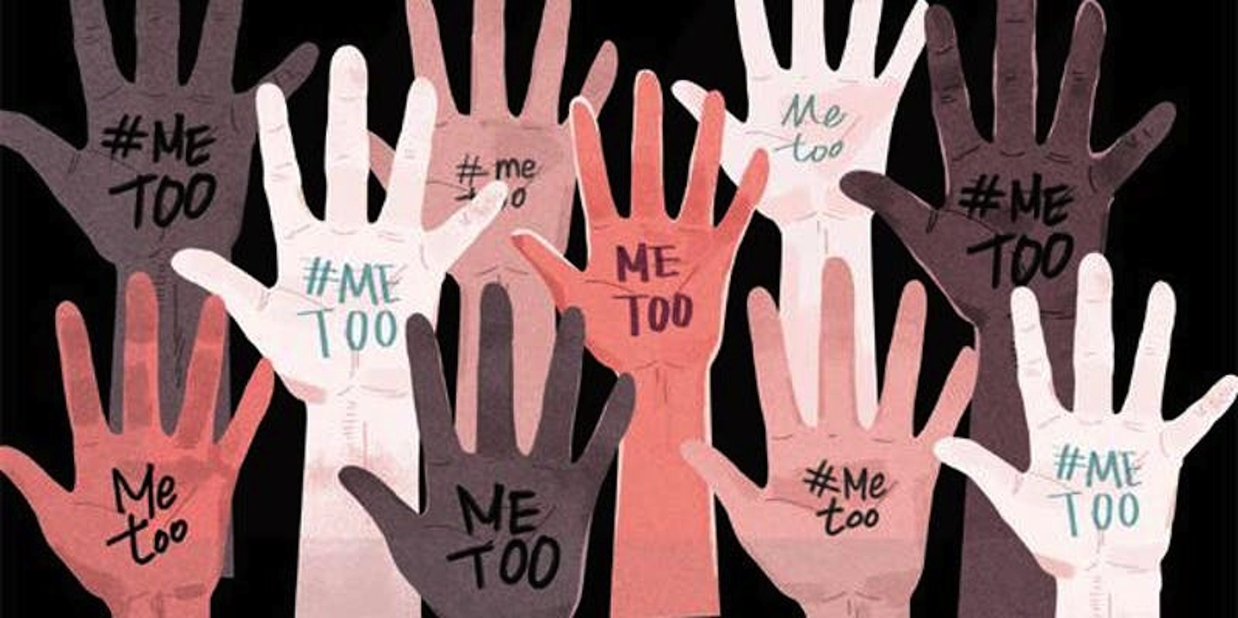
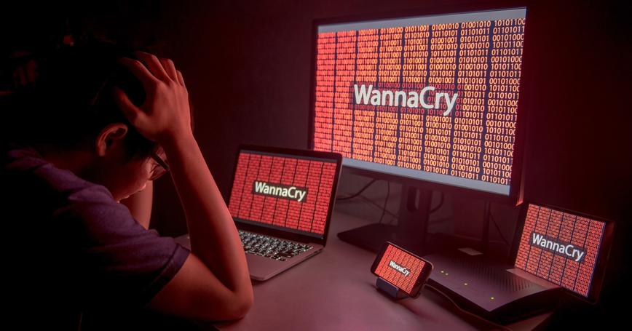
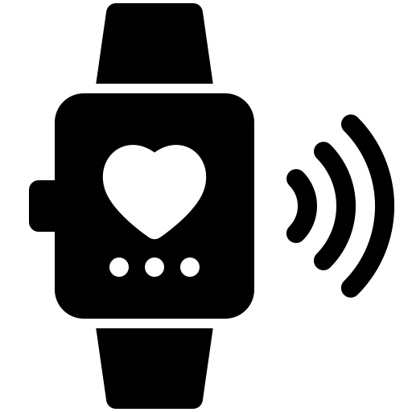
Sotsiaalne mõju
Majanduslik
mõju
Poliitiline
mõju
Kultuuriline mõju

Slide 3
Infoühiskonnas võime kaotada oma raha, maine, tervise ja vabaduse…

Slide 4
Suurim probleem infoühiskonnas on…

Slide 5
Aga mis on lahendus?

Slide 6
Tunne erinevaid mõjustamistaktikaid…
Vastastikkus
Kohustumine ja järjekindlus
Sotsiaalne tõendus
Meeldivus
Autoriteetsus
Nappus

Slide 7
Mõtle aeglaselt!
Kiire mõtlemine intuitiivne ja teeb palju vigu.
Ükski asi pole 100% kindel – alati mingi tõenäosuse %.
Status Quo ja mugavustsoon on ohtlikud.
Kättesaadavuse heuristika – usume seda, mida kõige rohkem näeme/kogeme.
Kinnitamise kalduvus – me ei taha uut infot, vaid kinnitust olemasolevale

Slide 8
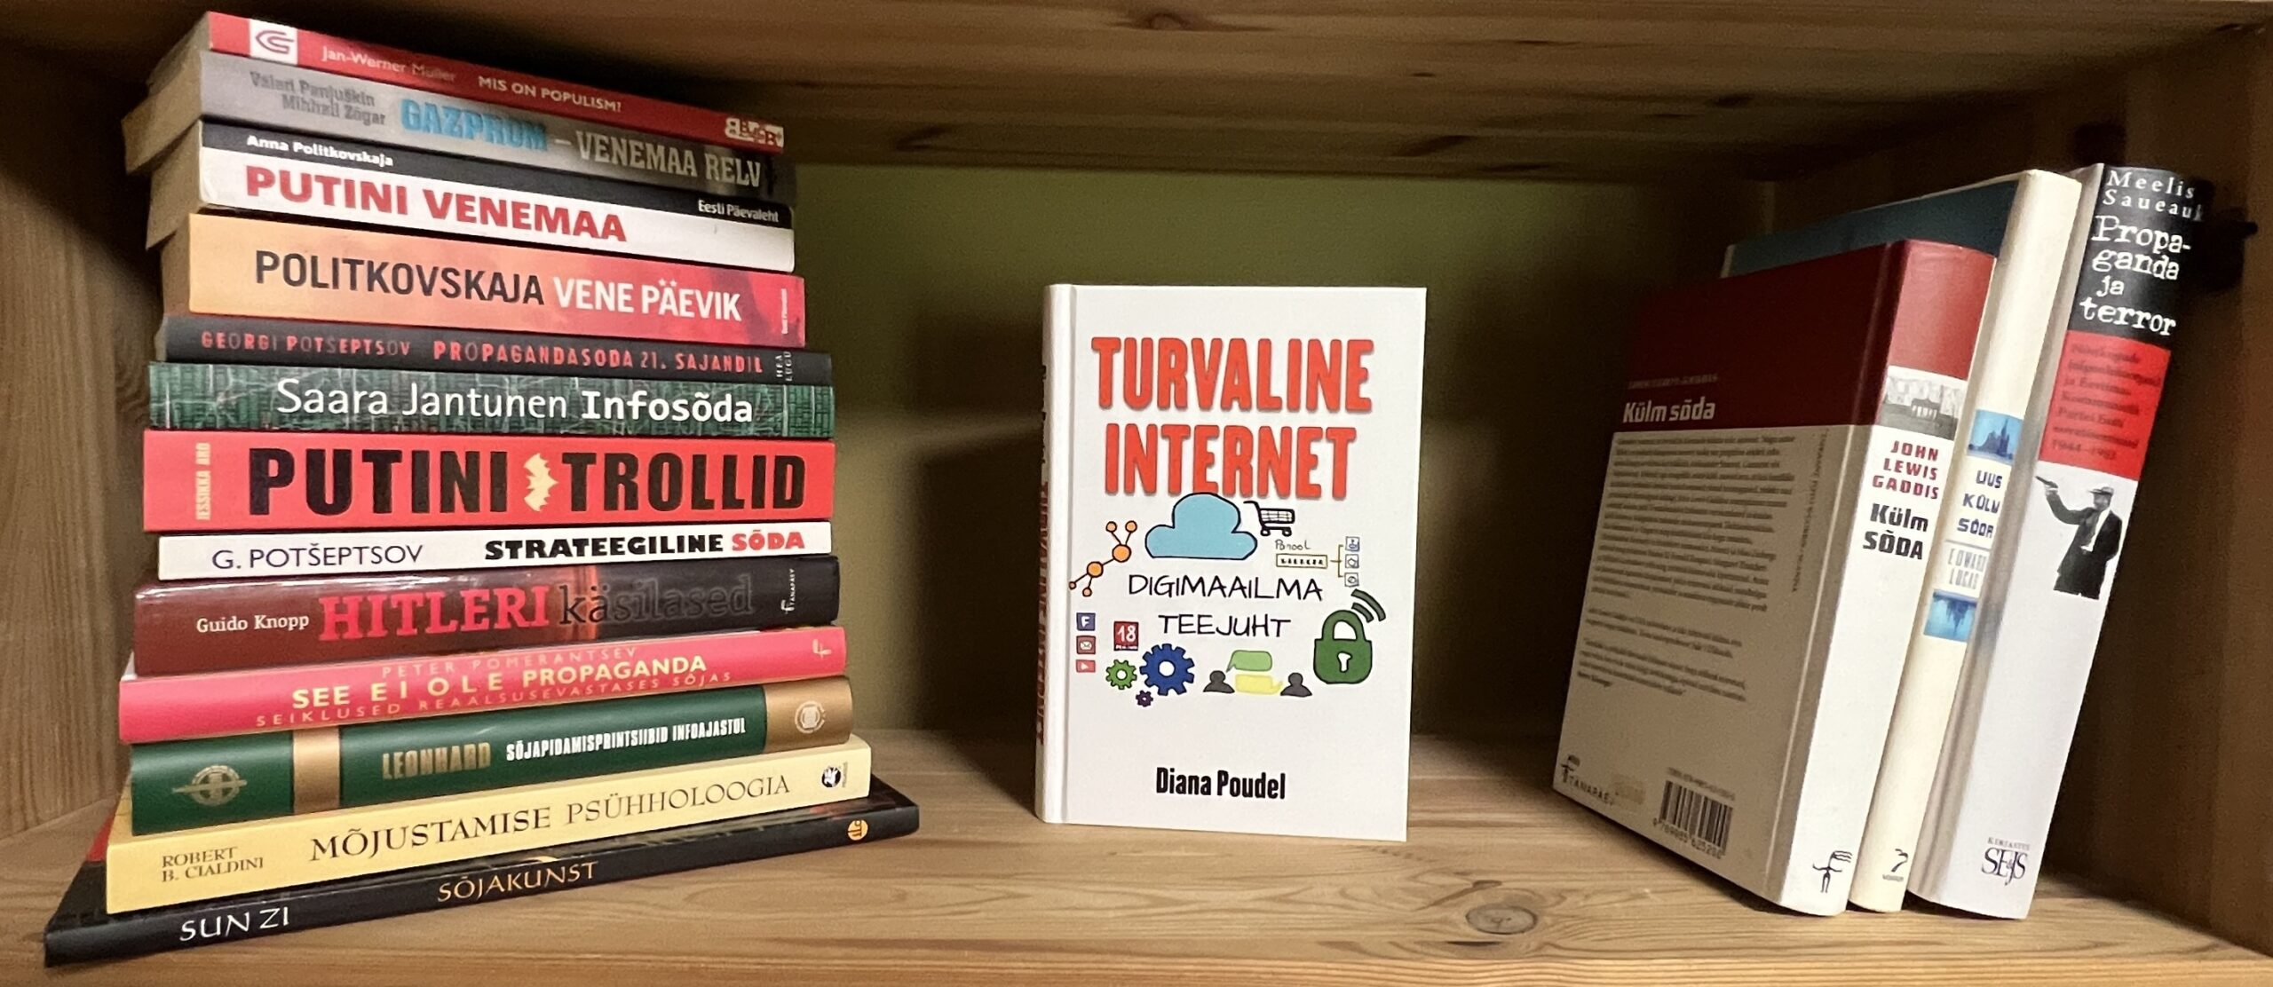

Slide 9
Aktsepteeri, et reaalsus on muutunud

Slide 10
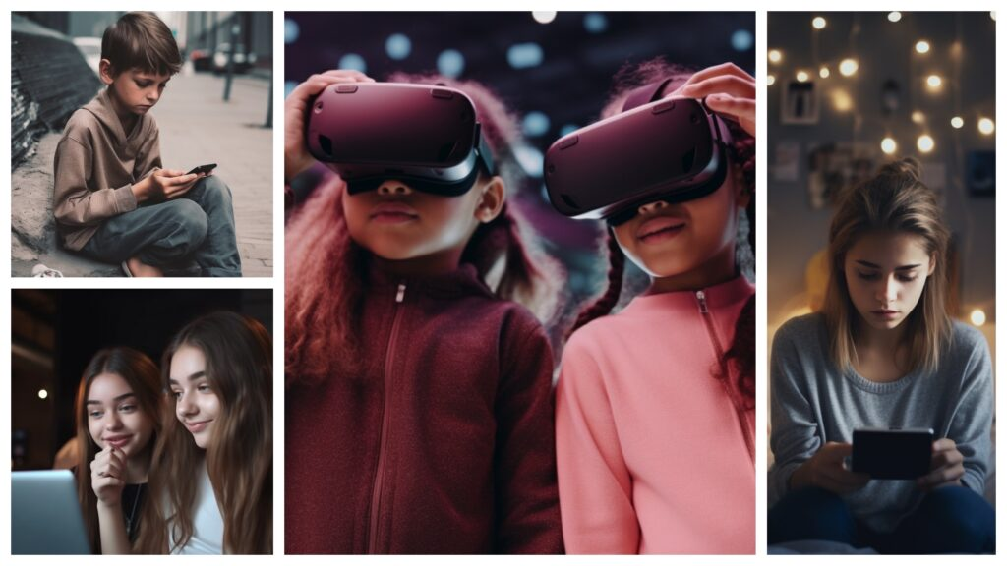

Slide 11
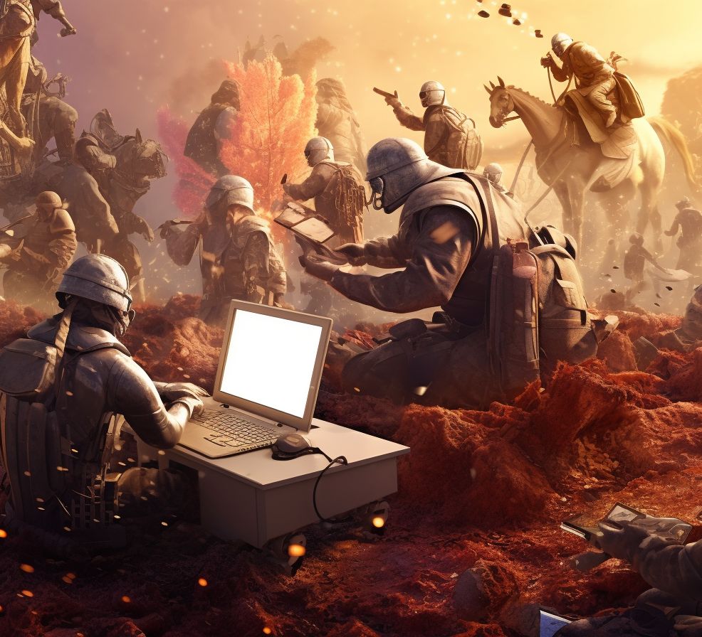
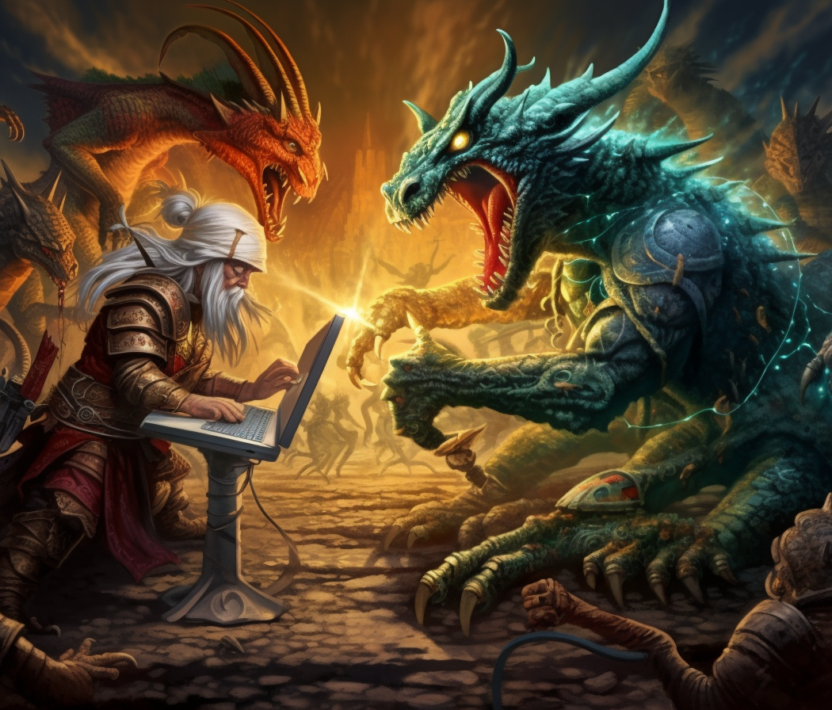
Vali oma lahinguid…

Slide 12
Kasuta tehnoloogia võimalusi…

Slide 13
Mida arvate Nursipalu teemast?
Paneme õpitu nüüd rakendusse…

Slide 14
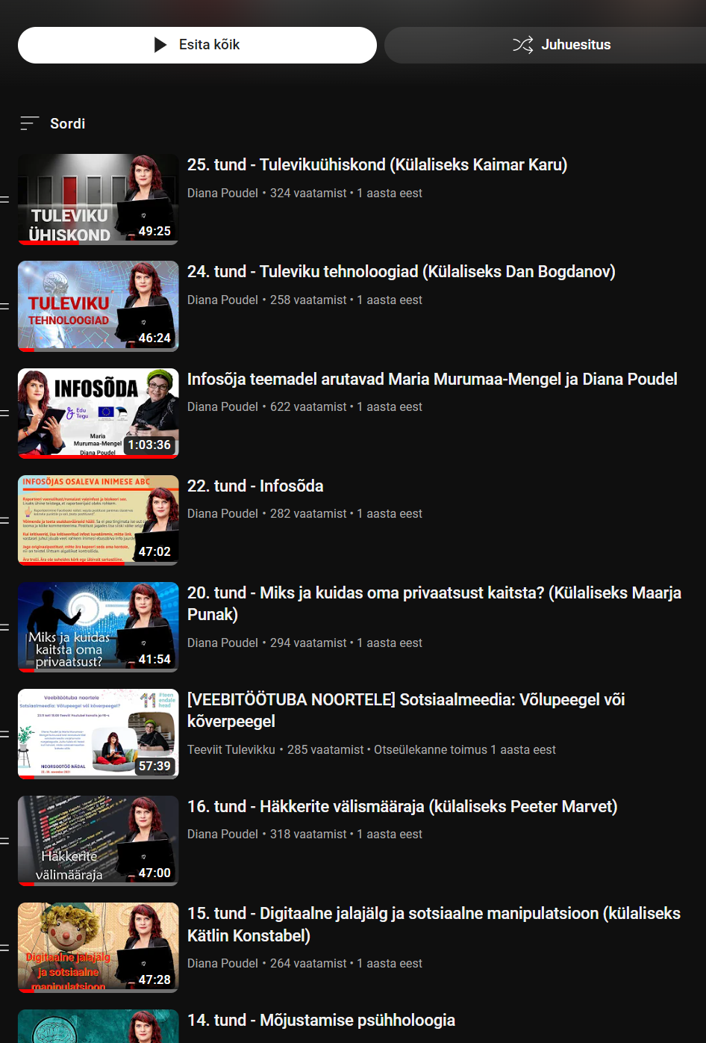
Küsimusi???
Põnevat lisalugemist leiad dianapoudel.ee

